Slide 1
Predição de sucesso dos projetos da plataforma Kickstarter
Sistemas de suporte à decisão e mineração de dados

Slide 2
Equipe
Diogo Souza
Lucas Zacarias
Luiz Felipe
Luiz Reis
Victor Martins

Slide 3
Sumário
Kickstarter;
Caracterização do problema;
Objetivo;
KPIs;
Dados;
Escopo
Pré-processamento e transformação dos dados
Análise dos dados;
Conhecimento Extraído;
Análises de desempenho;
Conclusão.

Slide 4

Kickstarter
Maior plataforma de financiamento coletivo do mundo.
Fundada em 2008 por Perry Chen, Yancey Strickler, e Charles Adler, lançada em 2009.
Atualmente só aceita projetos de origem de 22 países, são eles: US, UK, Canada, Australia, New Zealand, the Netherlands, Denmark, Ireland, Norway, Sweden, Germany, France, Spain, Italy, Austria, Belgium, Switzerland, Luxembourg, Hong Kong, Singapore, Mexico, and Japan.
Em março de 2014, uma empresa lançada pela Kickstarter, a Oculus VR, foi vendida para o Facebook por 2 bilhões de dólares.
$4,5 bilhões (R$ 18 bilhões em conversão direta).

Slide 5

Caracterização do problema
Saber inicialmente se um projeto publicado na plataforma alcançará êxito no seu pleito para receber investimentos.

Slide 6

Objetivo
Entender a influência das características de um projeto para aprovação de seu financiamento coletivo.

Slide 7
KPIs
Número de investidores;
Valor arrecadado do Investimento.

Slide 8
Dados
ID
name
category
main_category
currency
deadline
goal
launched
pledged
state
backers
country
usd pledged
usd_pledged_real
usd_goal_real
https://www.kaggle.com/kemical/kickstarter-projects/version/7#ks-projects-201801.csv
https://webrobots.io/kickstarter-datasets/

Slide 9
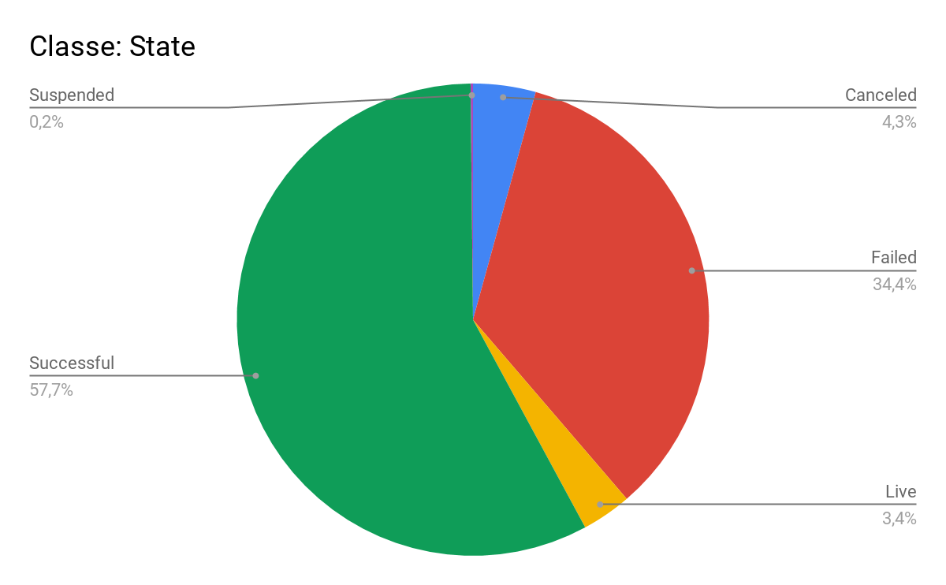
Dados

Slide 10
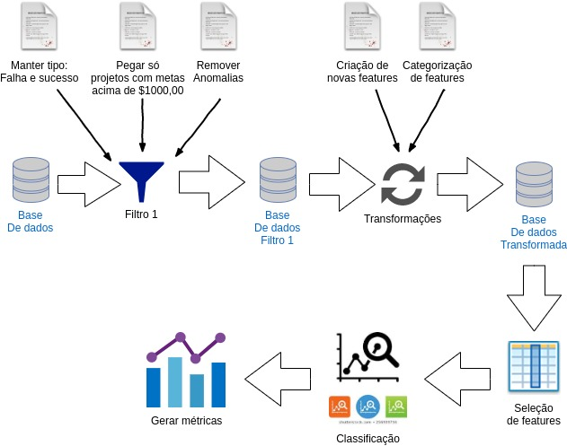
Fluxo

Slide 11
Escopo
Eliminar dados indesejados;
Estados que não são pertinentes para o projeto como:
Indefinido;
Cancelado;
Suspenso;
Goal indesejados para o projeto:
< $ 1.000.
Outliers:
arrecadou, mas não tem investidores.

Slide 12
Pré-processamento e transformações dos dados
Tratamento de dados categóricos
Categorizar campos:
main_category;
goal.
Convertemos para binário:
currency (é dolar ou não);
língua do país (fala inglês ou não).
Transformação dos dados:
Criação de novas features:
Duração do projeto em dias.
Eliminação (para fins do modelo) de informações a posteriori:
Backers;
Pledged.

Slide 13
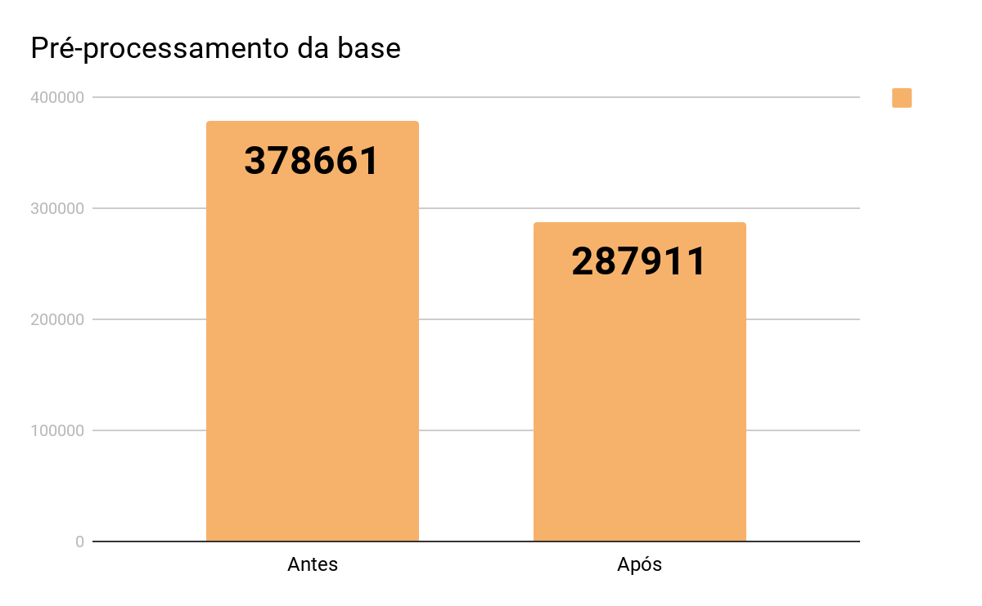
Dados após filtros
Ficamos com 76% da base total.

Slide 14
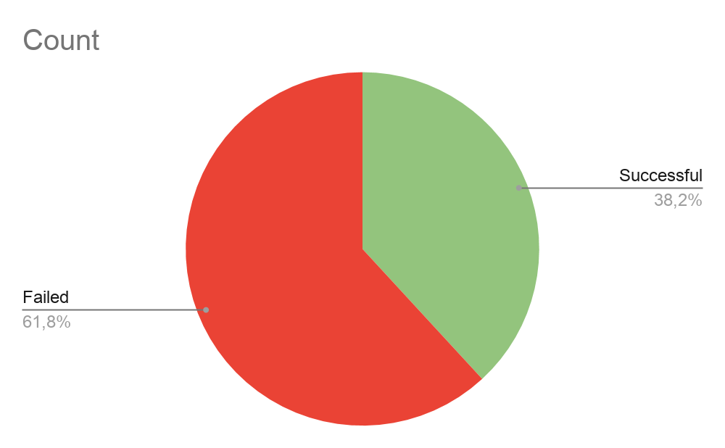
Análise de dados - Sucessos e Falhas

Slide 15
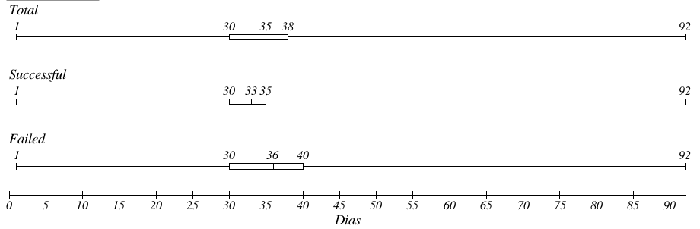
Análises de dados - Dias

Slide 16
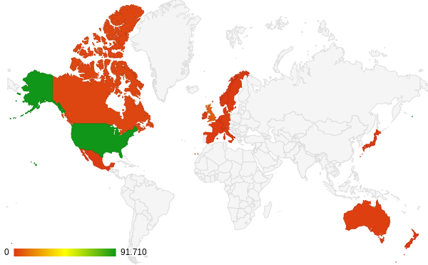

Análises de dados - Países com US,GB e CA
Sucessos
Falhas

Slide 17
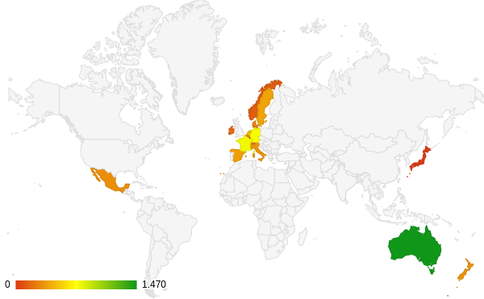

Análises de dados - Países sem US,GB e CA
Sucessos
Falhas

Slide 18
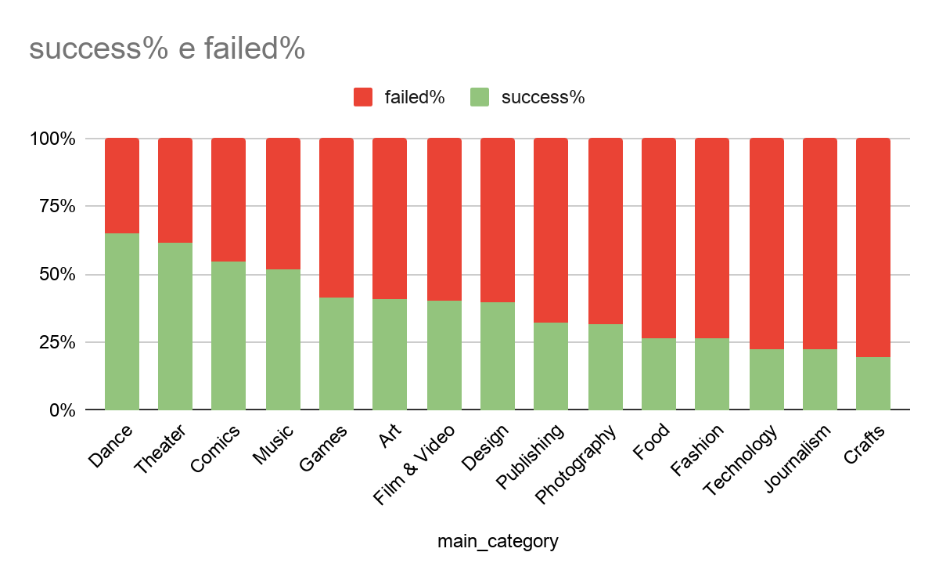
Análises de dados - Categorias

Slide 19
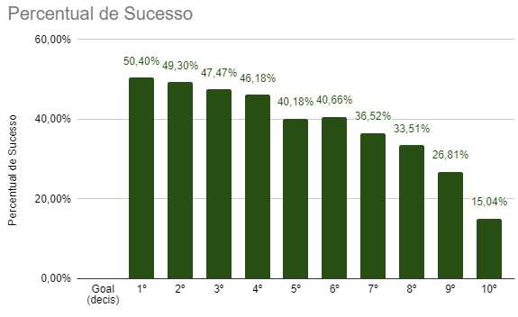
Análises de dados - Metas

Slide 20
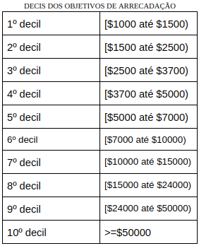
Análises de dados - Metas

Slide 21
Análises de dados - Metas
 | Mínimo | Abertura | Fechamento | Máximo | Média | Desvio | Quantidade
Sucesso | $1.000,00 | $1.000,00 | $42.031,78 | $2.015.608,88 | $11.519,16 | $30.512,62 | 109.858
Falha | $1.000,00 | $1.000,00 | $1.582.804,06 | $166.361.390,71 | $70.079,48 | $1.512.724,58 | 178.053

Slide 22
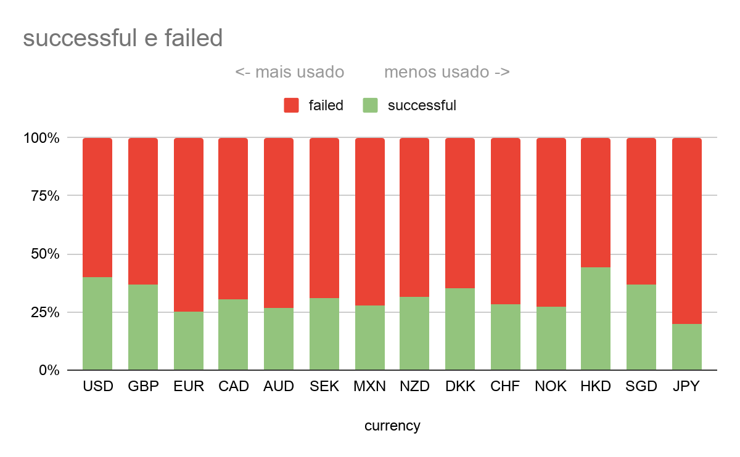
Análises de dados - Moedas

Slide 23
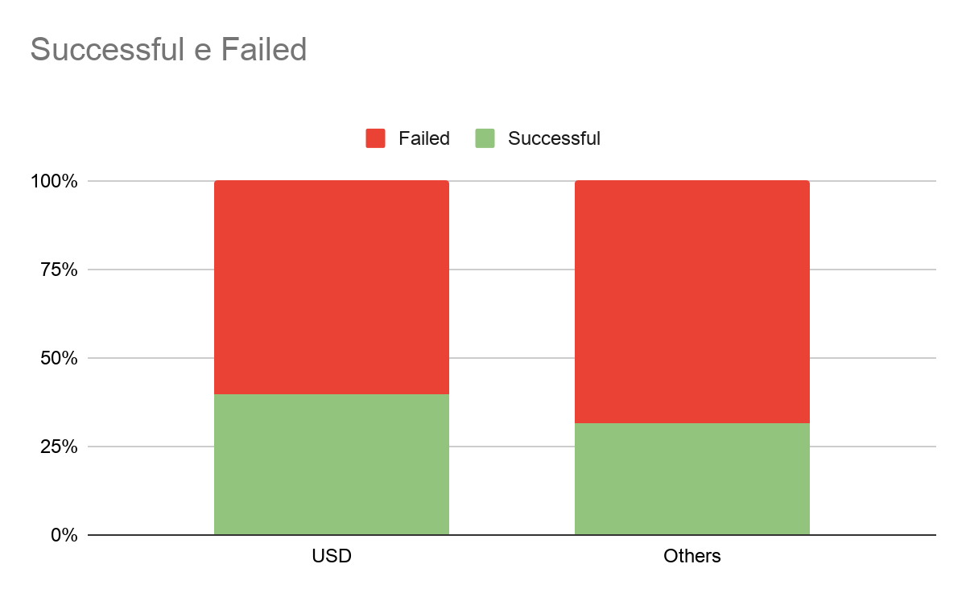
Análises de dados - Moedas

Slide 24
Classificação
Regressão Logística
Cross-Validation
70% conjunto de treinamento
30% conjunto de teste

Slide 25
Coeficientes da regressão logística
Features | Coeficiente
Dance | 0,997
Theater | 0,927
Comics | 0,675
Film | 0,473
Total_days | -0,016
Categorized_goal | -0,132
Photography | -0,393
Fashion | -0,429
Journalism | -0,672
Crafts | -1,095

Slide 26
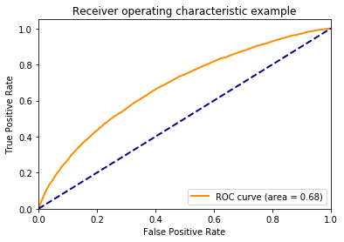
Curva Roc da regressão

Slide 27
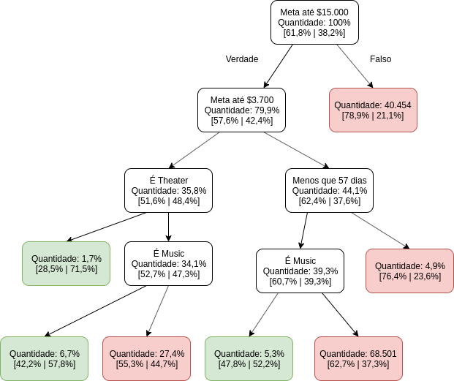
Árvore de decisão

Slide 28
Regras induzidas
Sucesso:
Teatro e Meta menor que $3.700
Música e Meta menor que $3.700
Música e Meta entre $3.700 e $15.000 e Dias menor que 57
Falha:
Meta maior que $15.000
Meta entre $3.700 e $15.000 e Dias maior que 57

Slide 29
Conclusão
Percebemos que o Goal (meta), category (categoria do projeto) e meta são muito relevantes para o sucesso ou falha do projeto;
Imaginamos que as moedas de origens dos projetos fossem fazer alguma diferença significativa na classificação, porém não fizeram, isso pode ser explicado pelo fato que as contribuições não necessariamente precisam ser na moeda do projeto;
A categorização em faixas de metas melhorou o desempenho na classificação;
Um histórico maior de projetos em momentos econômicos mundiais diferentes, poderiam render informações melhores para o nosso modelo.

